Slide 1
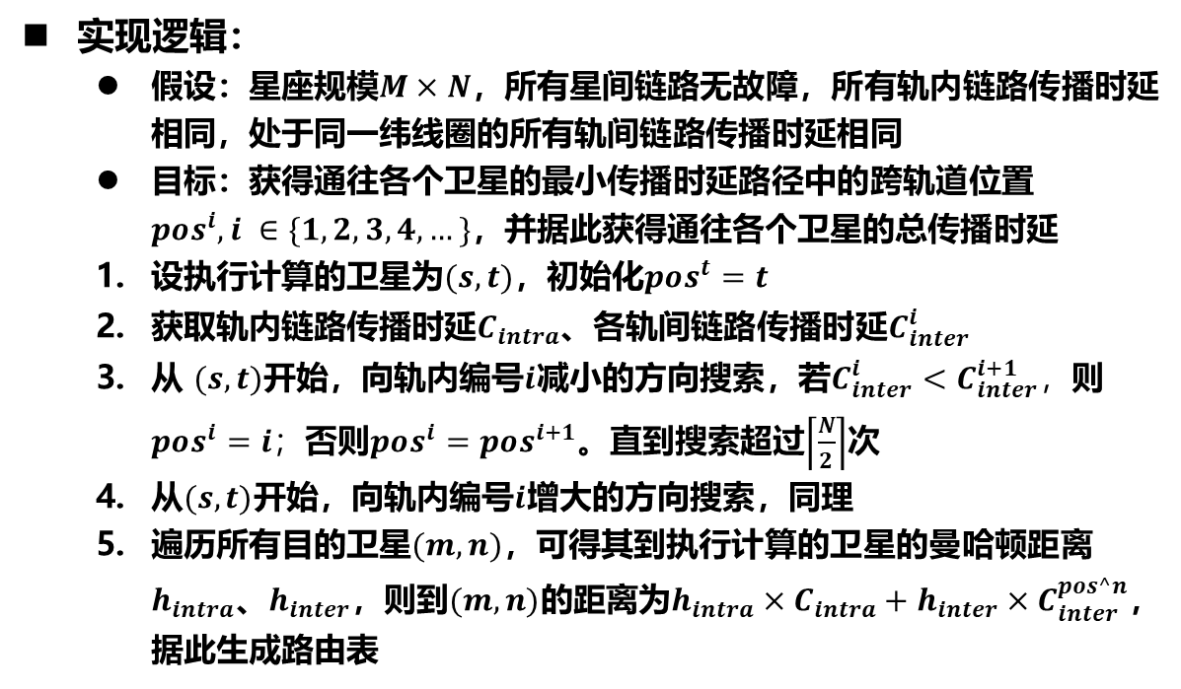


单乾：上周进展
实现了静态选择传播时延最短路的方法
实现逻辑：
假设：星座规模$M×N$，所有星间链路无故障，所有轨内链路传播时延相同，处于同一纬线圈的所有轨间链路传播时延相同
目标：获得通往各个卫星的最小传播时延路径中的跨轨道位置$pos^{i}, i ∈\{1, 2, 3, 4, …\}$，并据此获得通往各个卫星的总传播时延
设执行计算的卫星为$(s, t)$，初始化$pos^{t}=t$
获取轨内链路传播时延$C_{intra}$、各轨间链路传播时延$C_{inter}^{i}$
从 $(s, t)$开始，向轨内编号$i$减小的方向搜索，若$C_{inter}^{i}<C_{inter}^{i+1}，$则$pos^{i}=i；$否则$pos^{i}=pos^{i+1}$。直到搜索超过$\left\lceil \frac{N}{2}\right\rceil$次
从$(s, t)$开始，向轨内编号$i$增大的方向搜索，同理
遍历所有目的卫星$(m, n)$，可得其到执行计算的卫星的曼哈顿距离$h_{intra}$、$h_{inter}$，则到$(m, n)$的距离为$h_{intra}×C_{intra}+h_{inter}×C_{inter}^{pos^n}$，据此生成路由表
250
250
1
200
2
300
$$(s, t)$$
3
400
4
时间复杂度：
获取$C_{inter}^{i}$及$pos^{i}$的时间复杂度为$O(N)$，遍历目的卫星及生成路由表的时间复杂度为$O(MN)$
总时间复杂度$O(MN)$
Notes:
每个同学将进展总结成一页PPT，做到逐条列举、高度凝炼、图文结合（如果有示意图或实验图）。
进展可以是:
针对….进行了…实验（附上实验结果图从而便于讨论）；
面向…系统花了系统框图（附上框图从而便于讨论）；
编写….代码，遇到…问题；
调研….方向的文献，得到了…..启发，进行了….的总结分类；
- 准备课程作业/考试；

Slide 2
单乾：下周计划
查看该方法的路由表计算时间与传输性能，并与其他方法开展对比
参加好多双选会
Notes:
每个同学将下周的计划总结为一页PPT，应做到具体、具有可操作性。
错误的例子：下周计划吃一个西瓜。
正确的例子：
从….获取刀子；
以…方式将西瓜切成….样子；
按照….规律，安排吃西瓜的时间、地点。
…..

